Slide 1

EPAS
2021

Slide 2

Naše škola
Největší škola v našem regionu
Školu navštěvuje okolo 600 žáků
Jsou zde studijní i učební obory: cestovní ruch, kuchař-číšník, kadeřnice, kosmetička, oděvář, řezník-uzenář, cukrář, pekař a další
Tradice školy sahá až na sklonek 19 st.

Slide 3

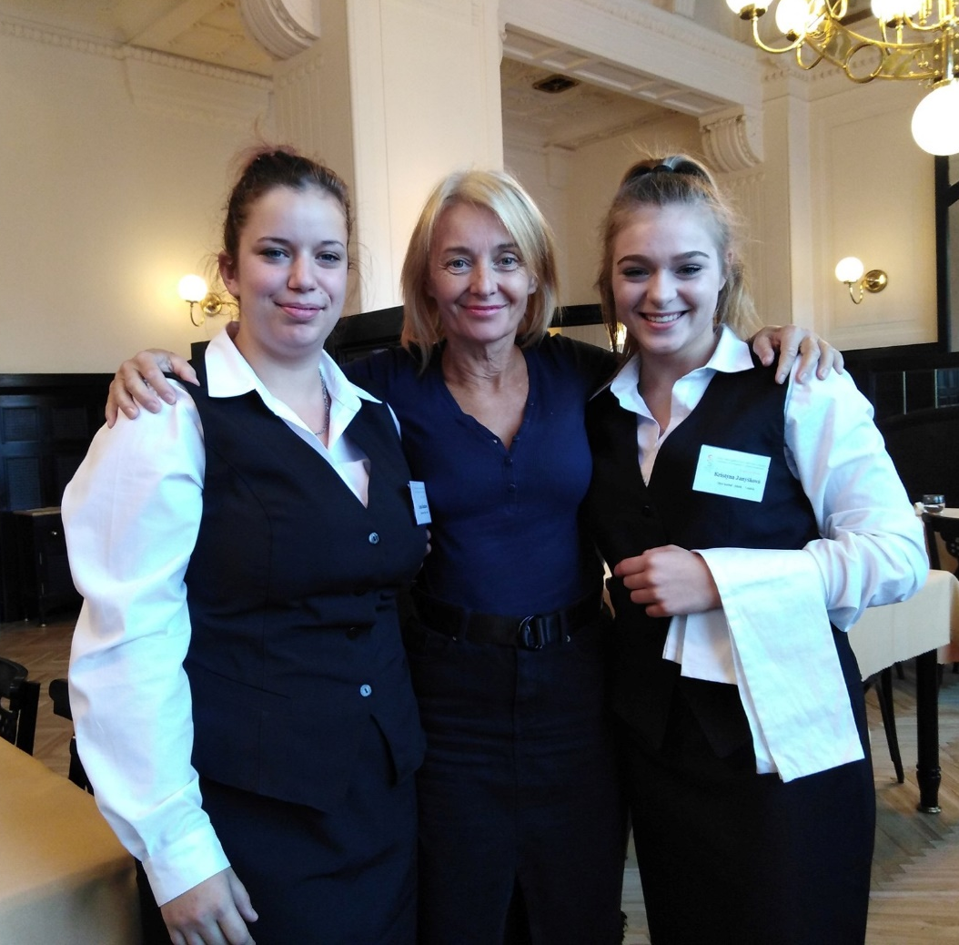
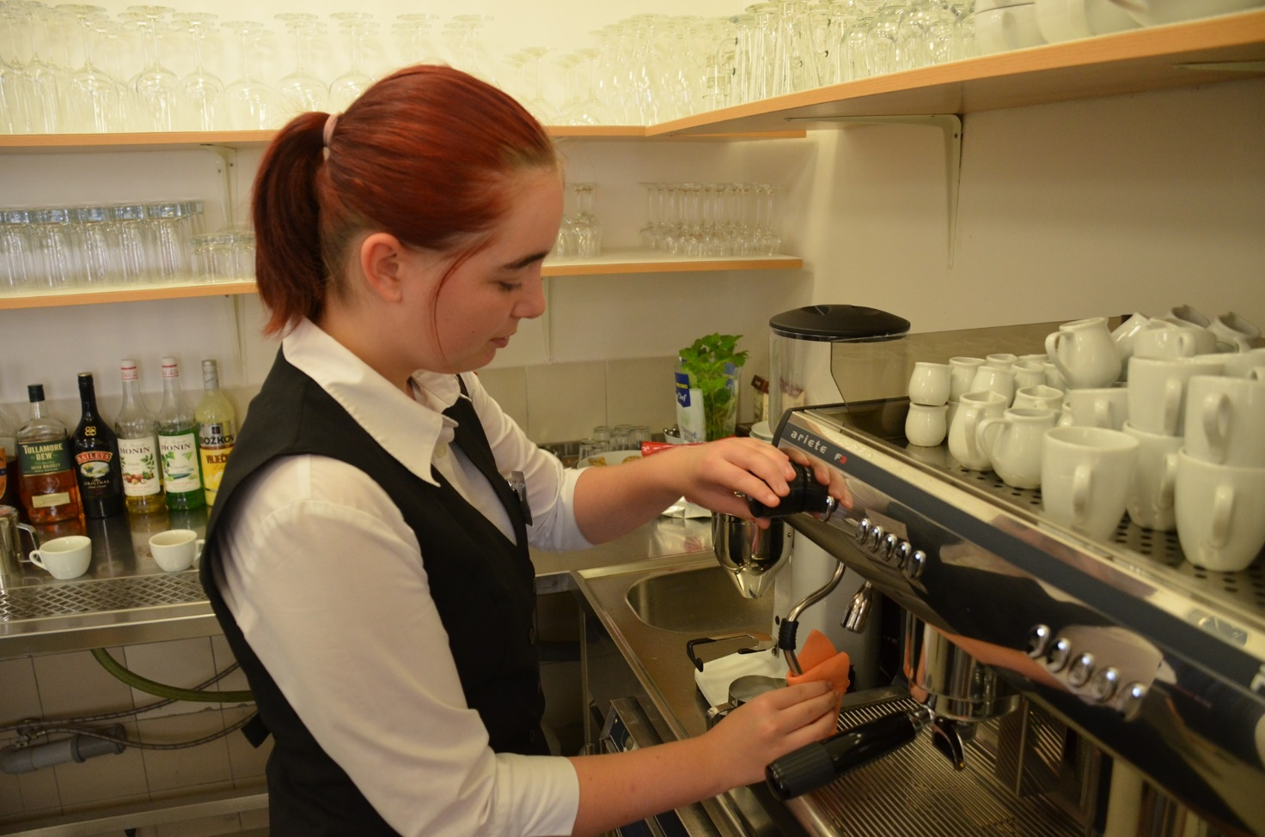

Slide 4
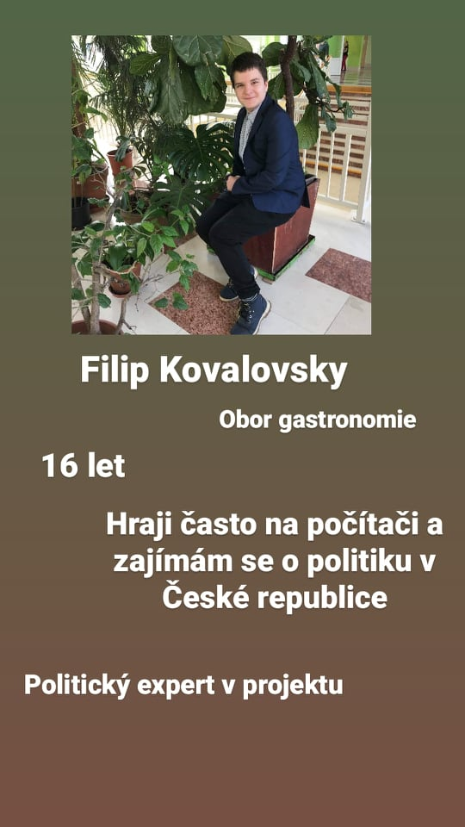

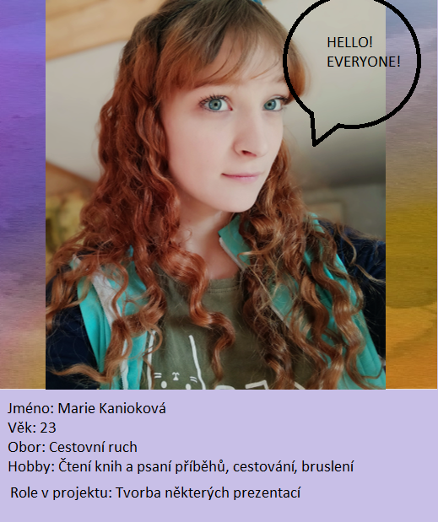
Náš tým

Slide 5
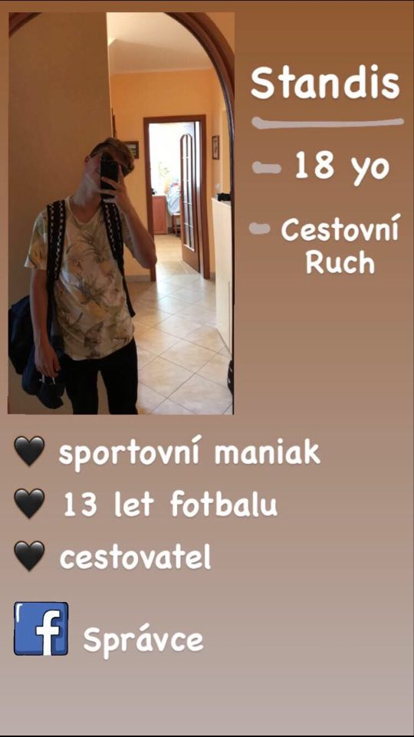
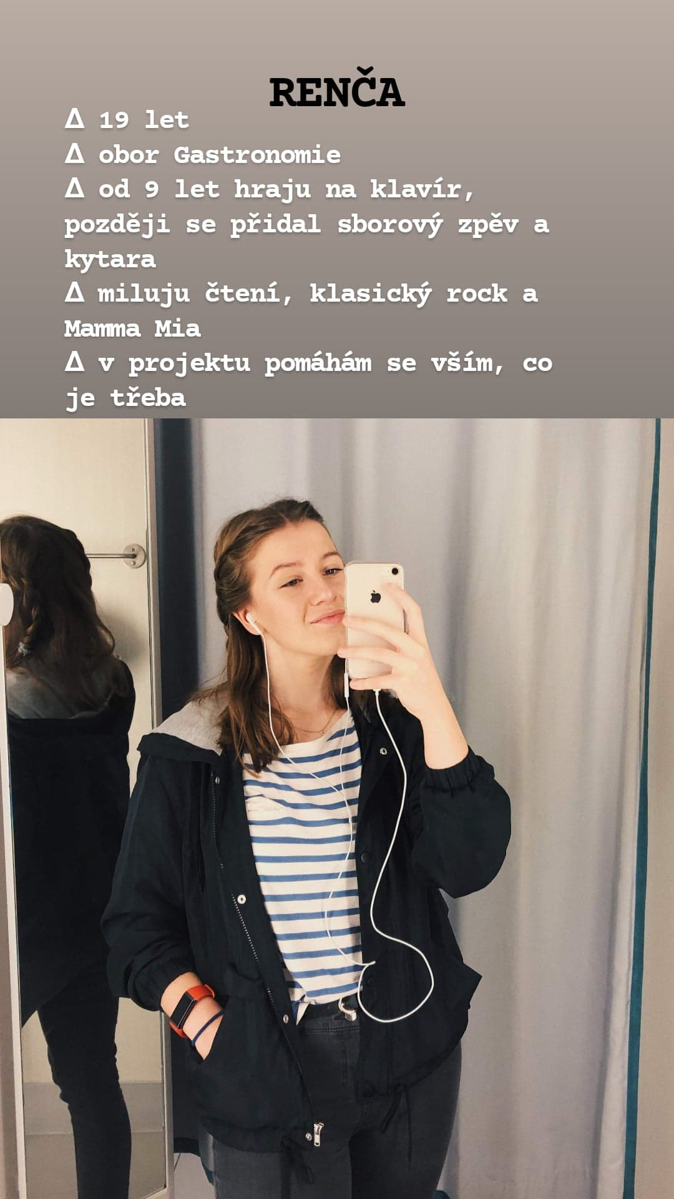

Náš tým

Slide 6
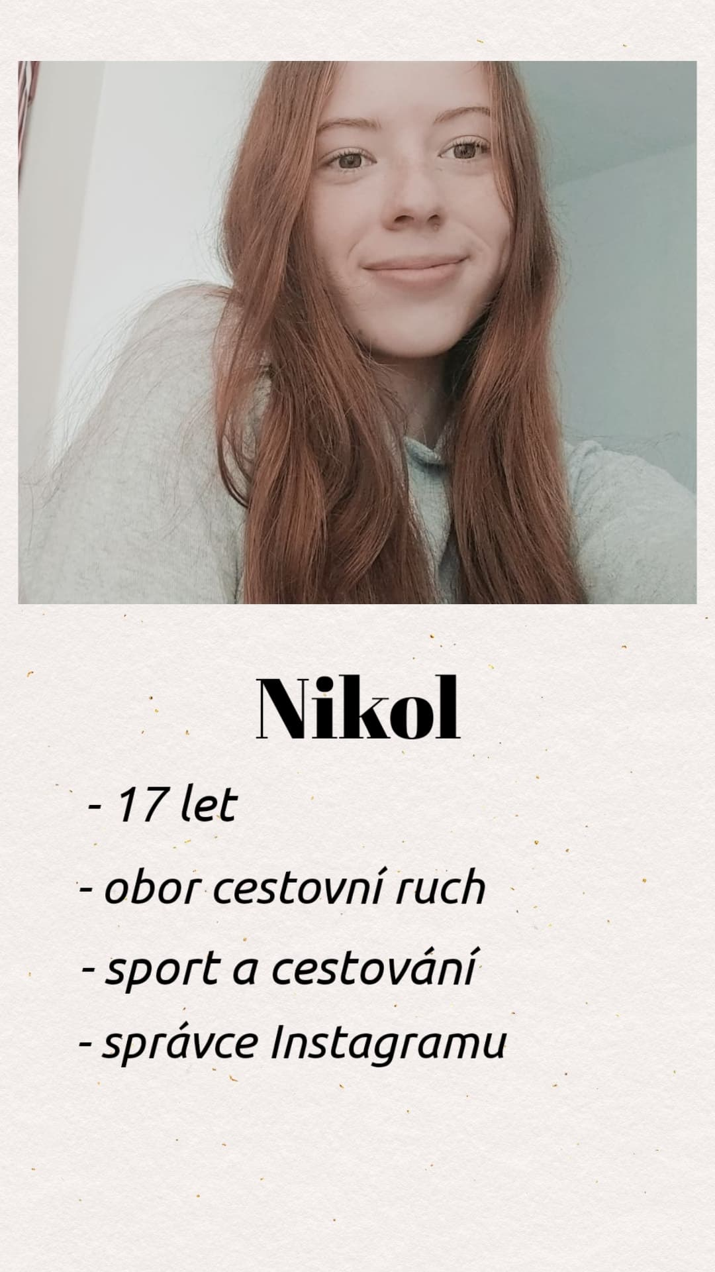

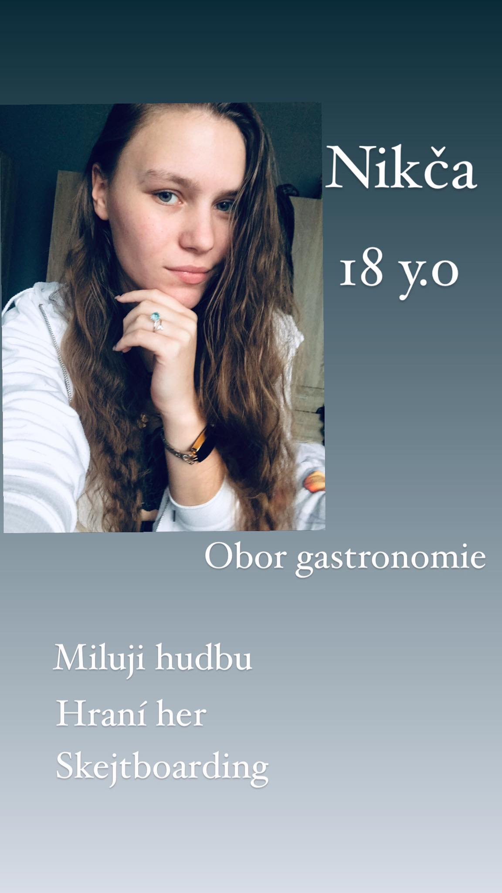
Náš tým

Slide 7
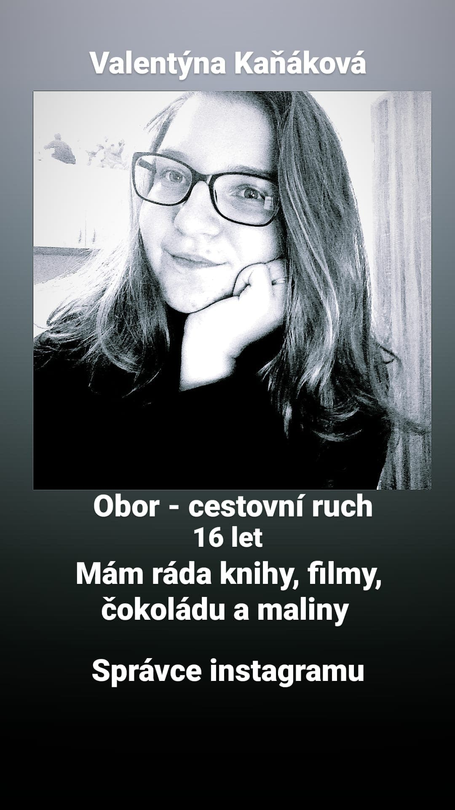
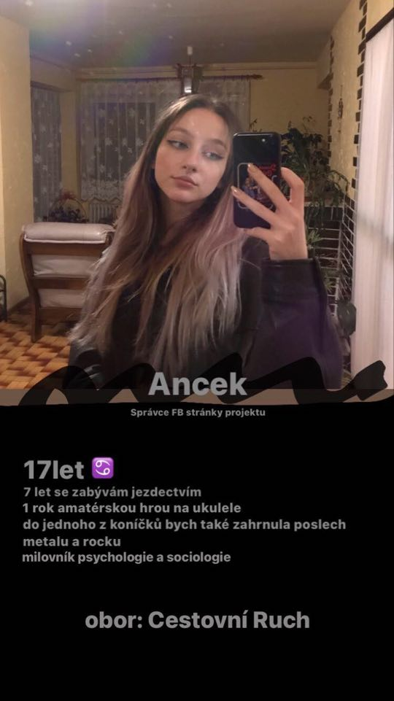
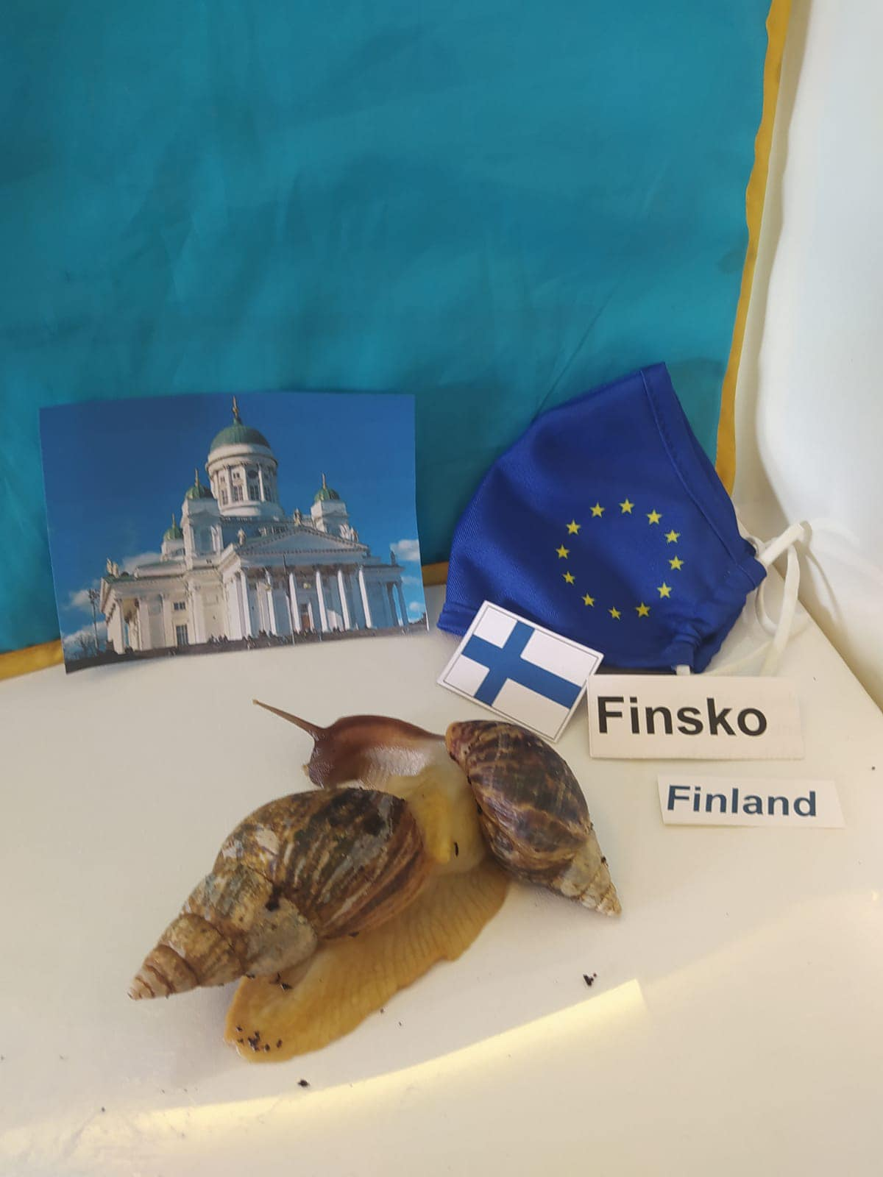
Náš tým
Naši maskoti:
Sponge Bob
Franta
Gary

Slide 8




Seznámení se státy EU

Slide 9
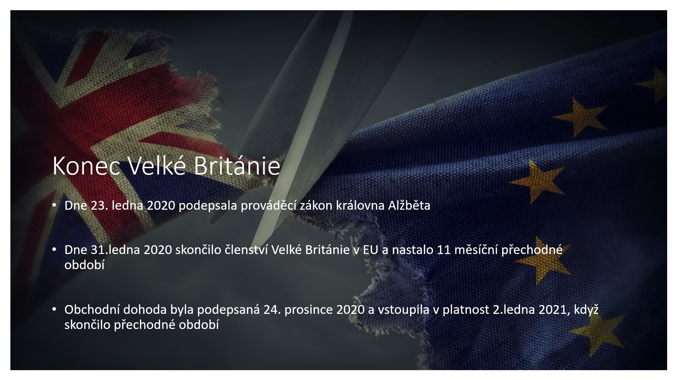
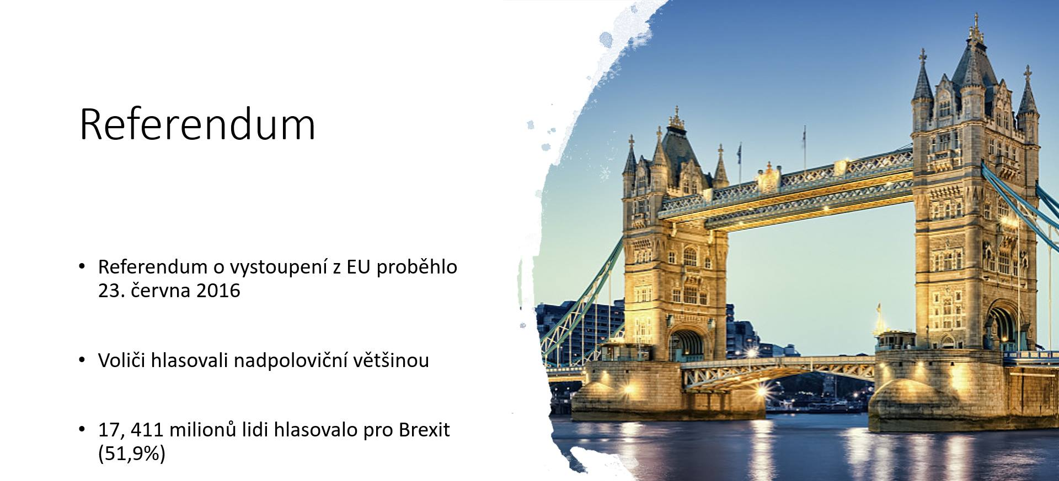
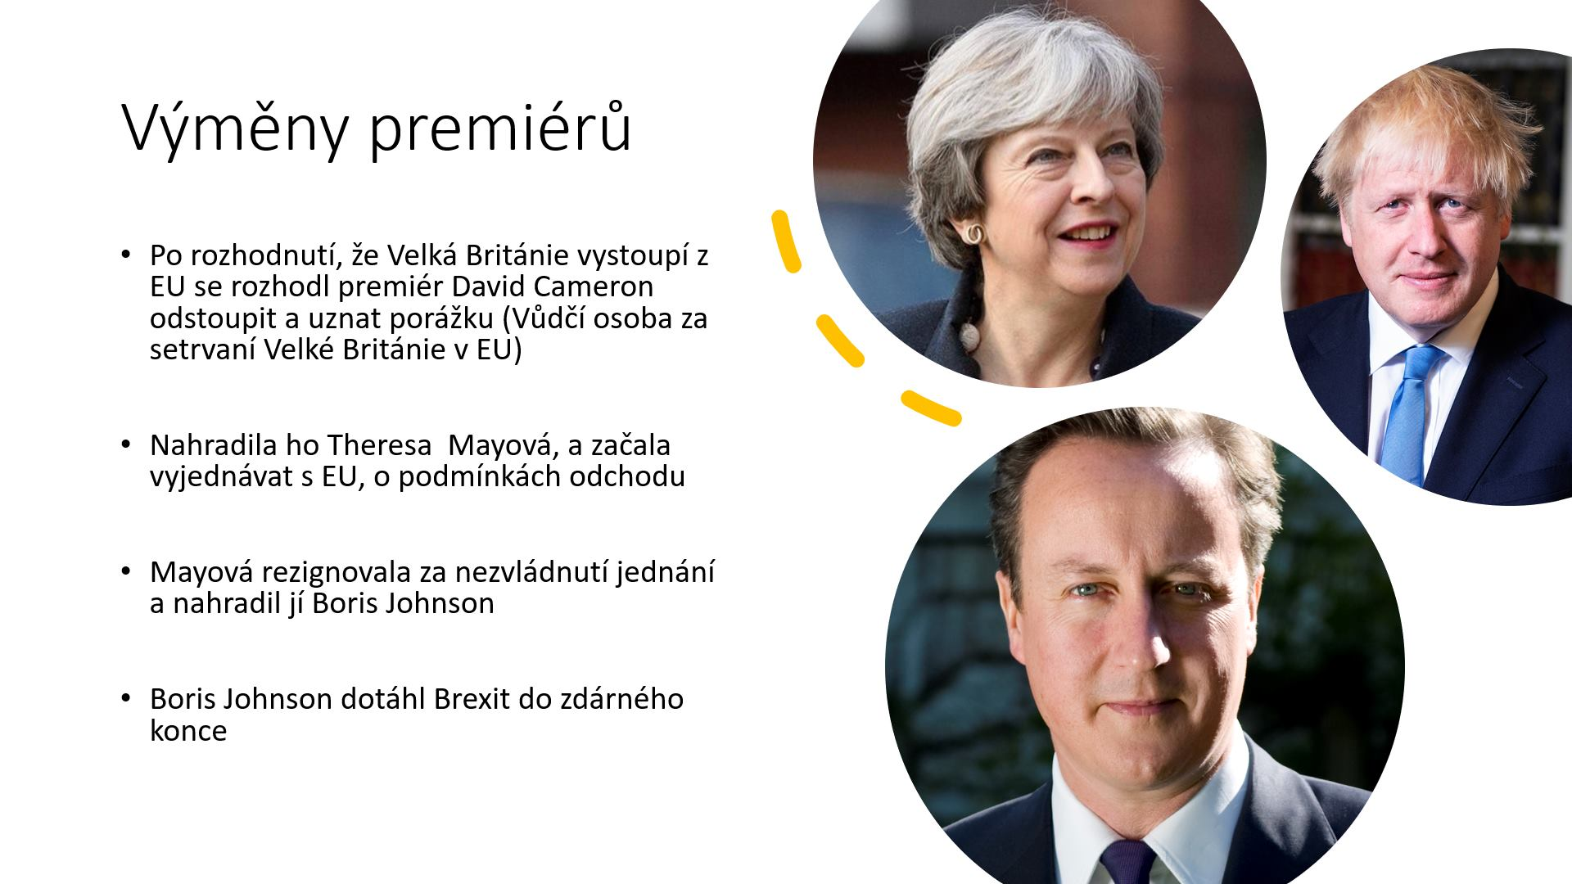
Seznámení s Brexitem

Slide 10
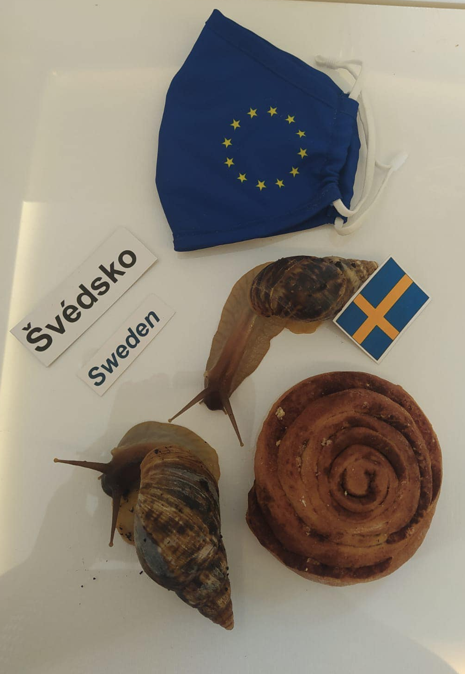
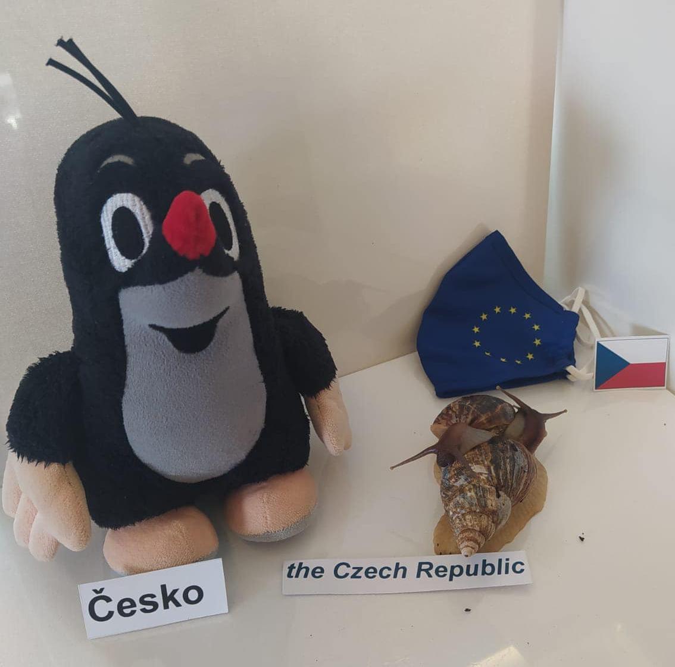
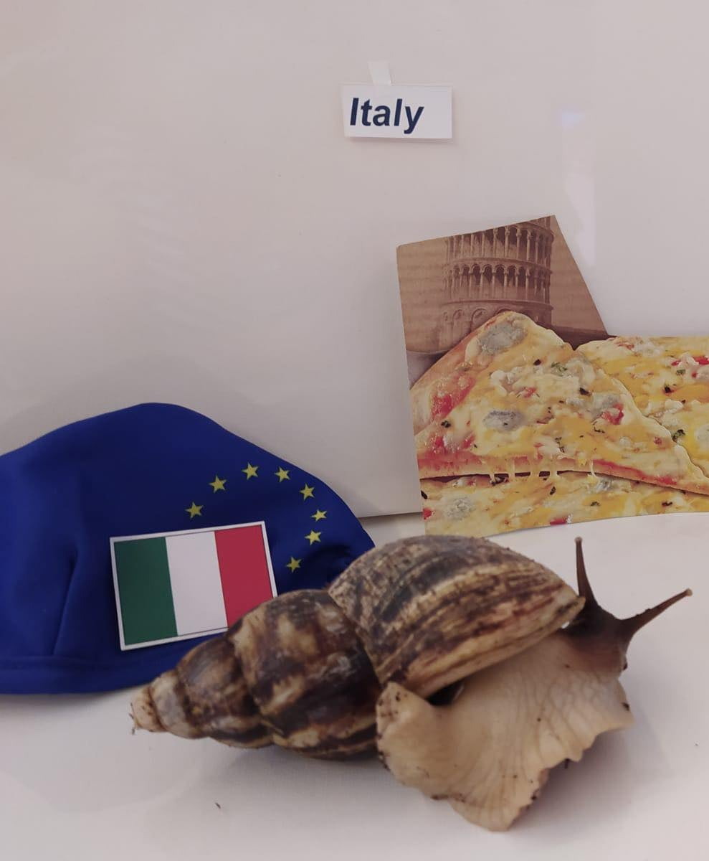
Naši maskoti
FRANTA
SPONGE BOB
GARY

Slide 11


Spolupráce s Integrovanou Střední Školou Automobilní BRNO

Slide 12
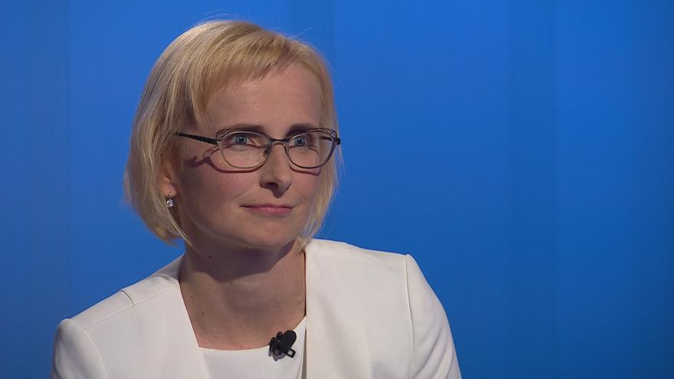
Debata s Kateřinou Konečnou
Volební program KSČM do EP
Školství
  Maturita
  Učňovské obory
  Povinná maturita z matematiky
Ekologie

Slide 13
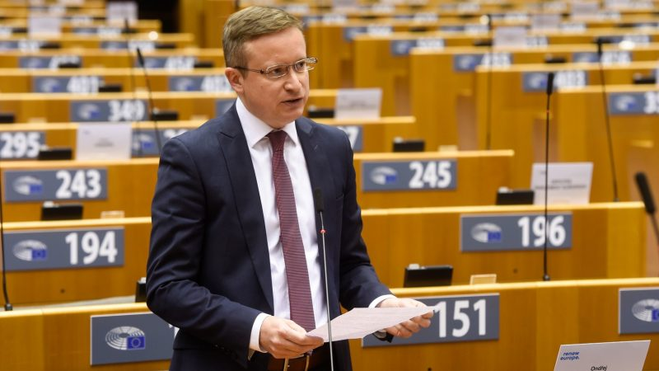
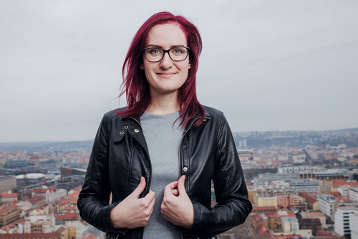
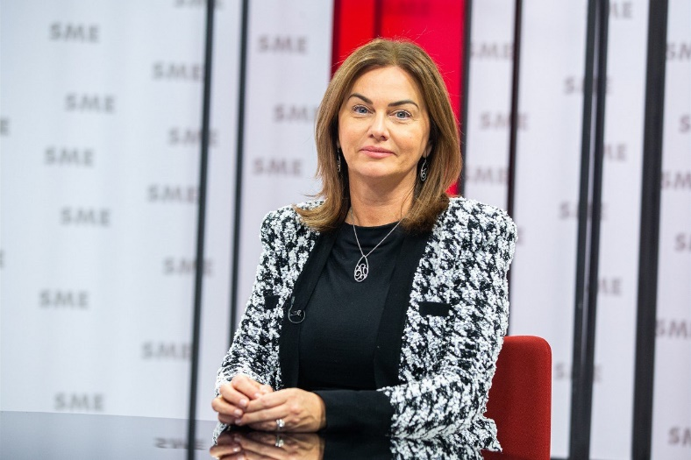
Online talk
Ondřej Kovářík
  Covid a dopad na cestovní ruch
  Očkování při cestování
  Digitalizace cestovního ruchu
Markéta Gregorová a Monika Beňová
  Postoj k dezinformacím
  Iniciativa STOP CENZŮŘE

Slide 14
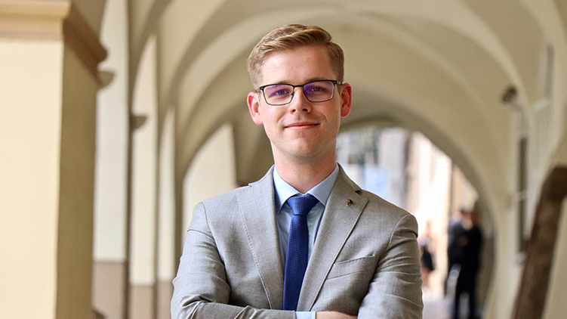
Rozhovor s Františkem Kopřivou
50 minutový rozhovor
Témata:
  Co je to Gender man
  Rovnoprávnost můžu a žen
  Ženy v politice
  Chování prezidenta k ženám
  Sňatky homosexuálů
  Vystoupení z EU
  Přijetí eura, a vstup do ERM II
  A další

Slide 15
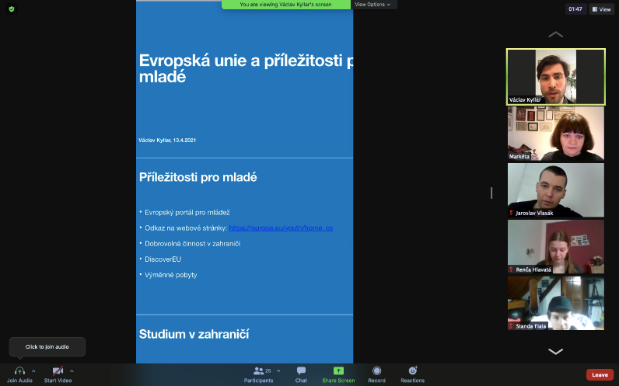
Setkání s krajany v Bruselu
Markéta Franková, překladatelka v Evropském parlamentu
  Hlavní jazyky
  Překládaní do 24 různých jazyků
  552 jazykových kombinaci
Václav Kyllar
  Jaké má možnosti mladý člověk
  Podělil se se zkušenostmi s ERASMEM +
  Pár informací o stáži v Evropské Unii

Slide 16
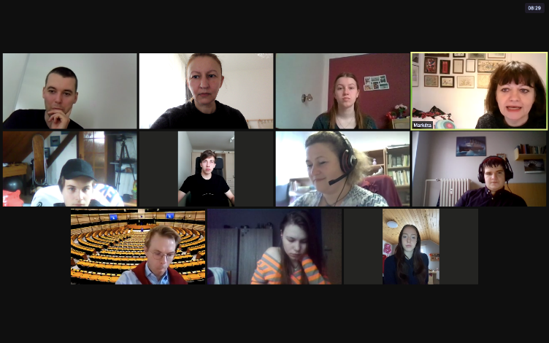
Setkání s krajany v Bruselu
Jan Řebřina
  Práce s tajnými dokumenty
  Proč se musí střídat pracovní místa
  Prohledávaní lidi

Slide 17
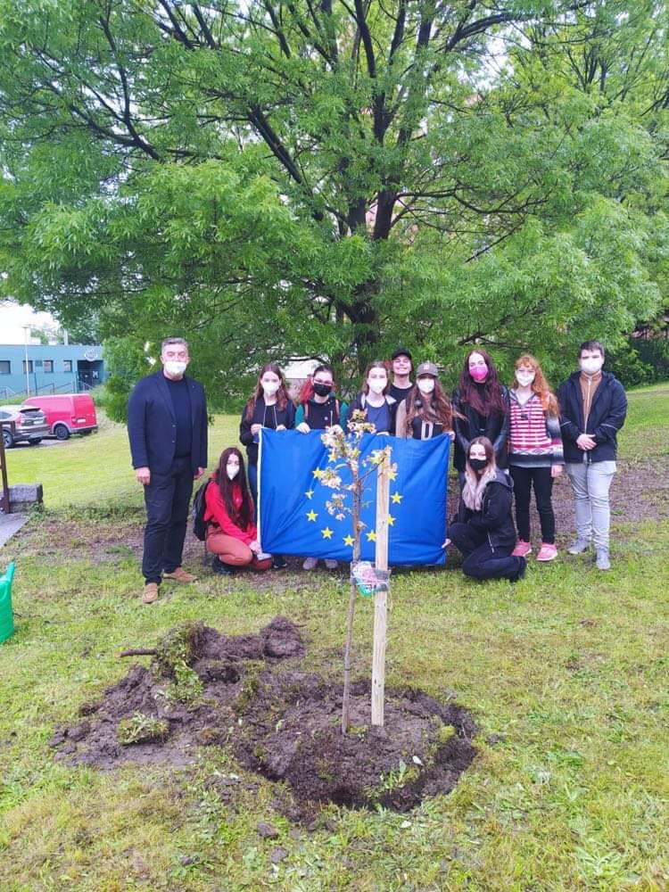
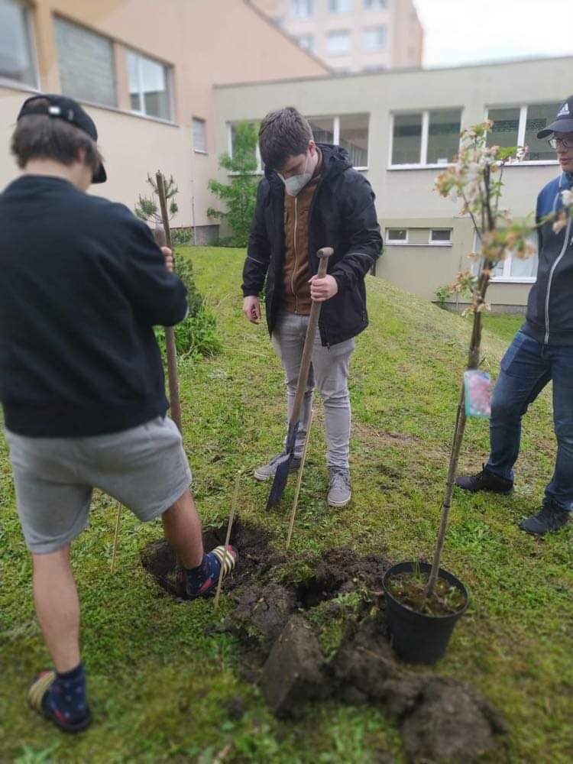
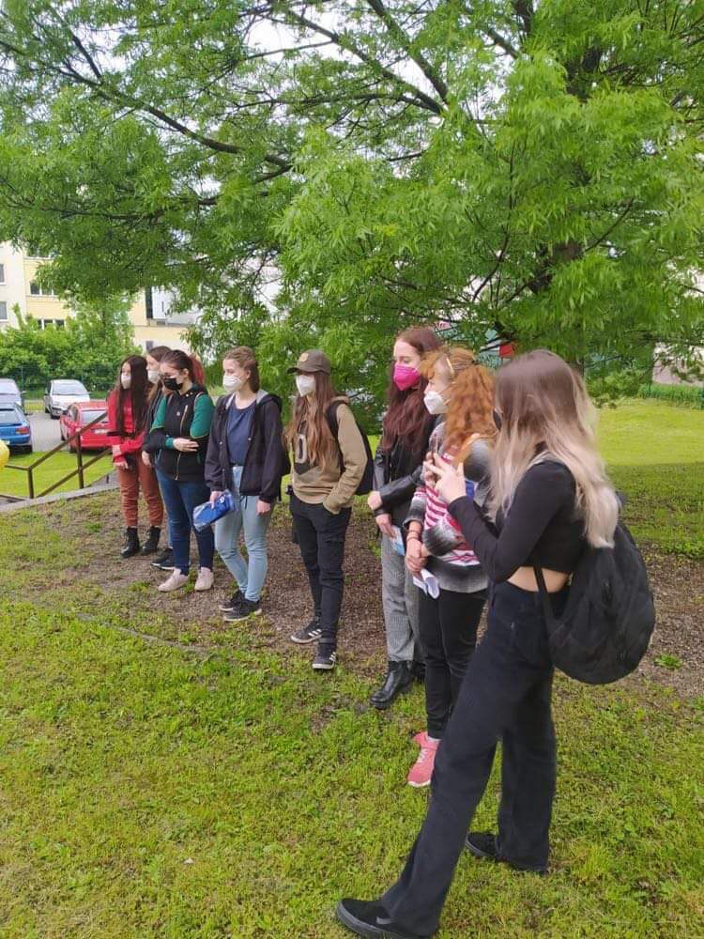
Sázení jabloně
9.5. na den Evropy
Sázeli jsme červenolistou okrasnou jabloň

Slide 18
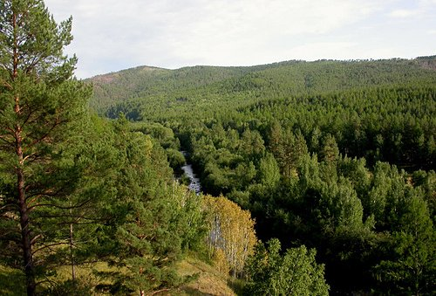
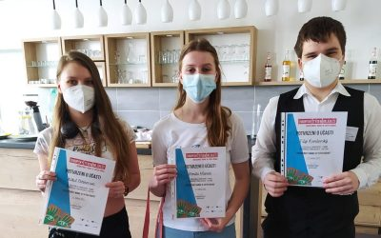
Projekt v rámci EU - BESKYDY SE ZELENÍ
Znovuzrození a obnova Beskydských lesů
Dostali jsme se až do celostátního kola

Slide 19
A MNOHO DALŠÍHO NA STRÁNKÁCH NAŠÍ ŠKOLY, INSTAGRAMU, FACEBOOKU A TWITTERU
https://www.facebook.com/Project_Epas_
http://www.ssgos.cz/projekty/
https://www.instagram.com/ssgos.epas/?igshid=10woamzrfu9kg
https://twitter.com/ssgosepas?s=11
https://www.instagram.com/filipkovalovsky/

Slide 20
Zdroje:
https://www.google.com/url?sa=i&url=https%3A%2F%2Fwww.statnivlajky.cz%2Fblog%2Fvlajka-eu&psig=AOvVaw3F3uJDlPI1tEHMn-c1FFn2&ust=1632905529261000&source=images&cd=vfe&ved=0CAkQjRxqFwoTCLDW3KGlofMCFQAAAAAdAAAAABAE
http://ssgos.cz/
https://www.google.com/url?sa=i&url=https%3A%2F%2Fct24.ceskatelevize.cz%2Fdomaci%2F2829443-konecna-zustala-po-debaklu-levice-v-europarlamentu-sama-klicova-temata-neumime&psig=AOvVaw2-FxrDeQcUvDROymeMePkb&ust=1632919050506000&source=images&cd=vfe&ved=0CAkQjRxqFwoTCMCe-9LXofMCFQAAAAAdAAAAABAI
https://www.google.com/url?sa=i&url=https%3A%2F%2Fwww.czechleaders.com%2Finterviews%2Fondrej-kovarik&psig=AOvVaw3PUTLVSJnt8eHTQa0jYSpw&ust=1632919085956000&source=images&cd=vfe&ved=0CAkQjRxqFwoTCNDVo-TXofMCFQAAAAAdAAAAABAT
https://www.google.com/url?sa=i&url=https%3A%2F%2Fwiki.pirati.cz%2Flide%2Fmarketa_gregorova&psig=AOvVaw08dlLLp_5O3X6o9Rcc5HOE&ust=1632919116468000&source=images&cd=vfe&ved=0CAkQjRxqFwoTCLjm-fDXofMCFQAAAAAdAAAAABAD
https://www.google.com/url?sa=i&url=https%3A%2F%2Fwww.idnes.cz%2Frevue%2Fspolecnost%2Fmonika-benova-porod-dcera-europoslankyne-52-let-vek-materstvi-dite-miminko.A201102_181947_lidicky_zar&psig=AOvVaw3BucTe7u-caAk4VOSKNN1D&ust=1632919130360000&source=images&cd=vfe&ved=0CAkQjRxqFwoTCMjp_ffXofMCFQAAAAAdAAAAABAD
https://www.google.com/url?sa=i&url=https%3A%2F%2Fwww.pirati.cz%2Flide%2Ffrantisek-kopriva%2F&psig=AOvVaw2iU5t6xDi_YhL5xsuJQgzw&ust=1632919150620000&source=images&cd=vfe&ved=0CAkQjRxqFwoTCMCUm4HYofMCFQAAAAAdAAAAABAD

